Slide 1
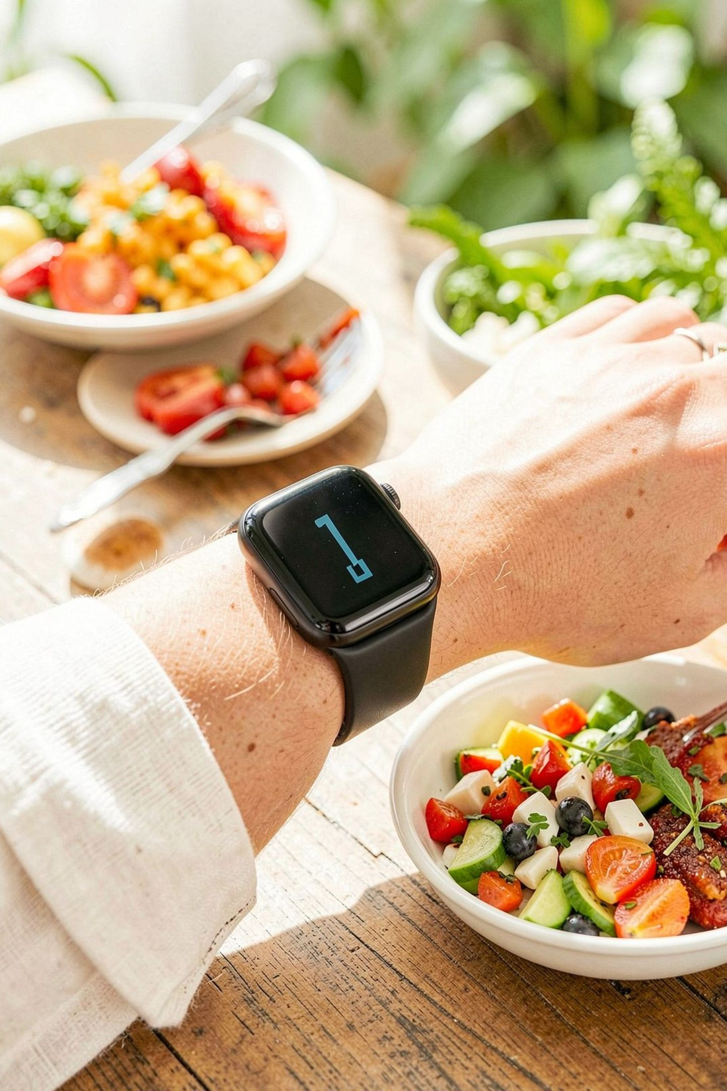
스마트워치 AI 영양 분석 기능
손목 위의 AI가 당신의 식사를 분석하고, 더 건강한 삶으로 안내합니다.
계발자 : 박서현
2026.09.22

Slide 2
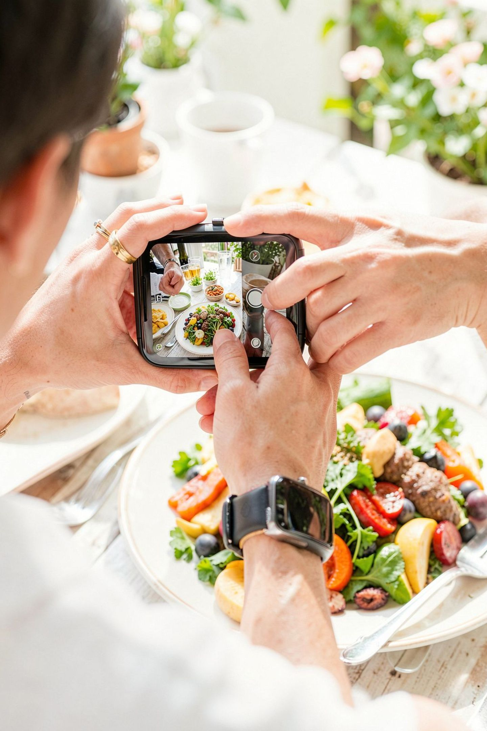



음식 사진 한 장으로 시작하세요
📸 촬영
스마트워치 카메라로 음식 사진 촬영
🤖 AI 분석
칼로리와 영양 정보 즉시 분석
🏃 운동 제안
맞춤 운동 계획 자동 제안

Slide 3
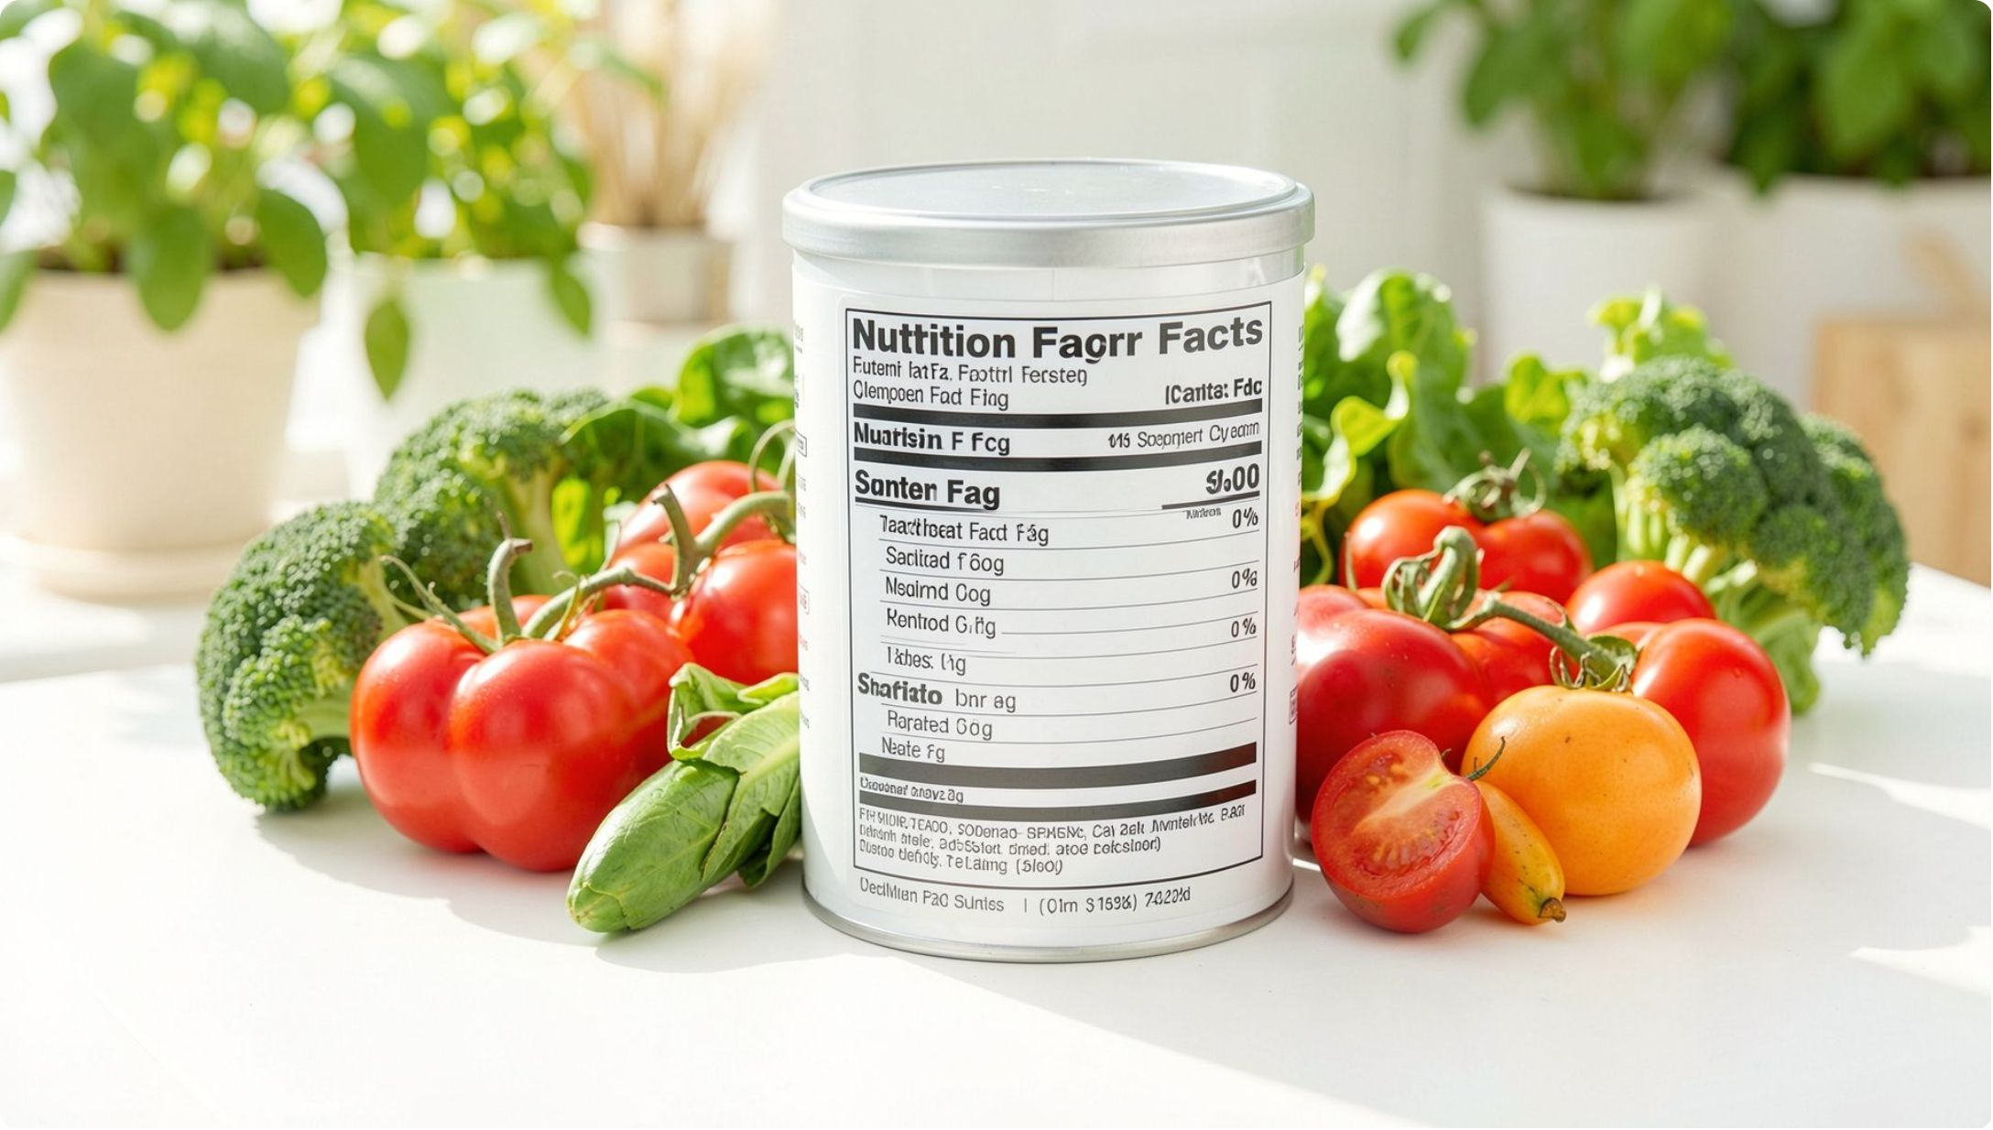

AI가 인식하는 정보
🔥 칼로리
음식 종류와 양 기반 정확한 계산
💊 영양소
단백질, 탄수화물, 지방, 비타민 분석
⚠️ 알레르기
포함된 주요 성분 자동 감지

Slide 4
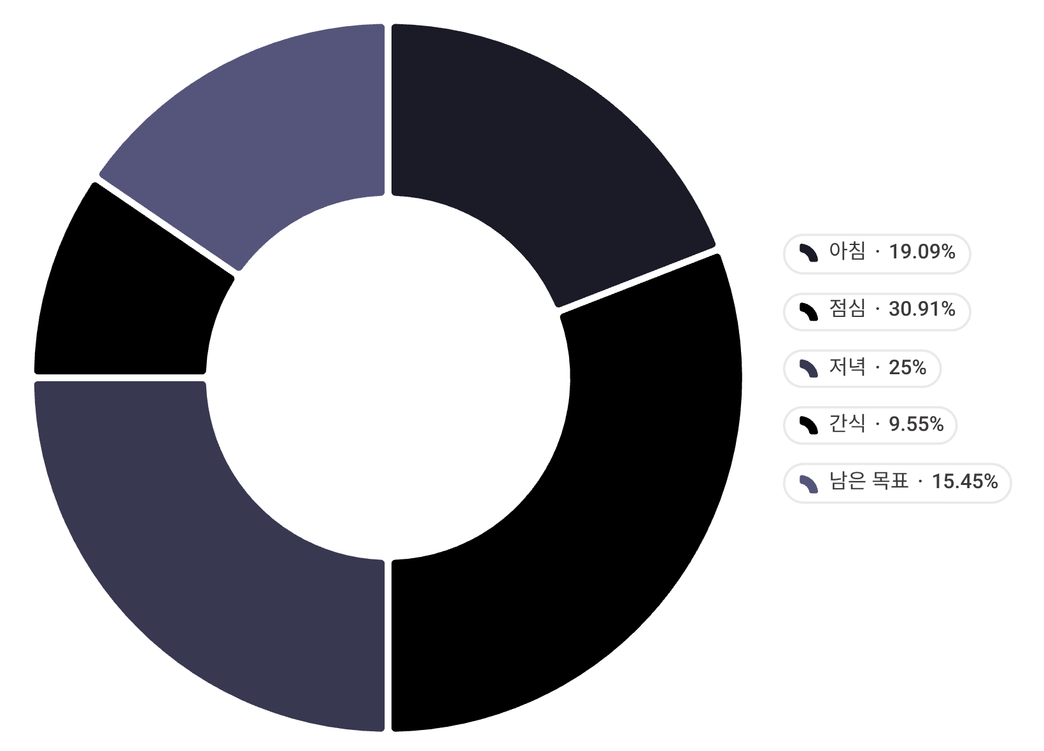
실시간 칼로리 추적
하루 식사를 한눈에
아침부터 저녁까지 섭취한 칼로리가 실시간으로 누적됩니다. 목표 칼로리 대비 진행 상황을 시각적으로 확인하고, 식사 시간별 영양 밸런스를 분석하여 균형 잡힌 하루를 설계하세요.
하루 섭취 칼로리 누적 표시
목표 칼로리 대비 진행 상황 시각화
식사 시간별 영양 밸런스 분석

Slide 5



맞춤형 운동 제안
🏃 조깅
🧘 요가
💪 근력운동
30분 · 약 280 kcal 소모
45분 · 약 200 kcal 소모
40분 · 약 320 kcal 소모
섭취한 칼로리에 맞는 운동량을 자동 계산하여 소요 시간과 예상 소모 칼로리를 함께 제공합니다.

Slide 6
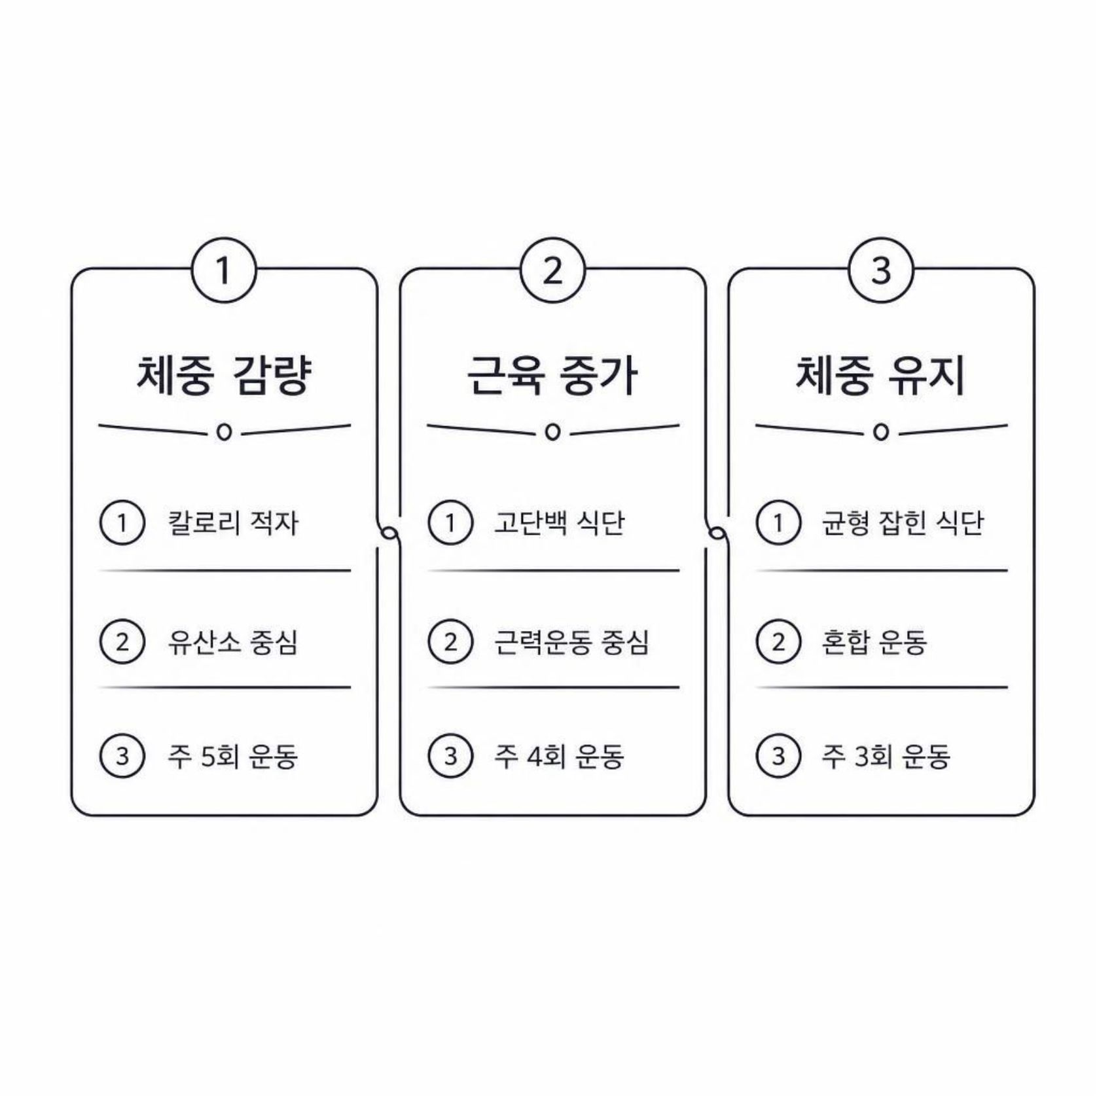
건강 목표 달성
나만의 목표를 설정하세요
AI가 개인 목표에 따라 일일 칼로리 목표를 자동으로 조정합니다. 매주 상세한 진행 상황 리포트를 통해 목표에 얼마나 가까워졌는지 한눈에 확인하세요.
체중 감량 · 근육 증가 · 체중 유지 선택
일일 칼로리 목표 자동 조정
주간 진행 상황 리포트 제공

Slide 7
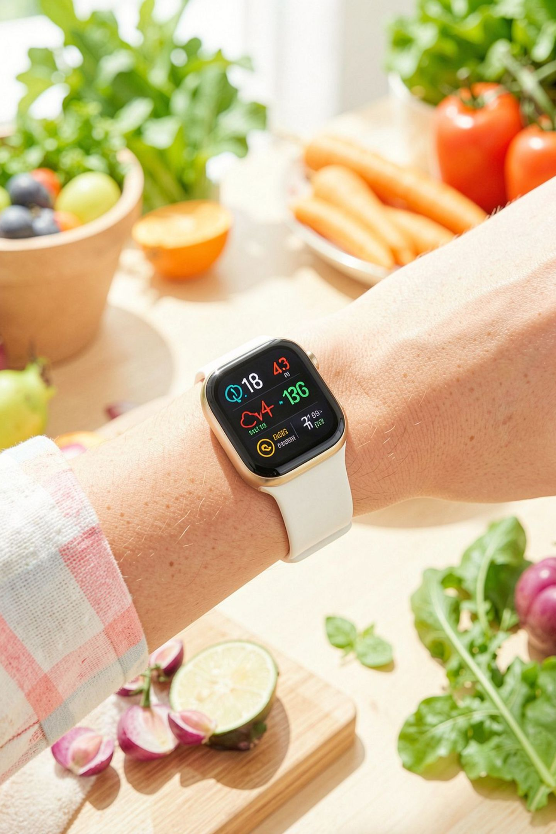
스마트한 생활 습관
🍽️ 식사 패턴 분석
🔔 영양 불균형 경고
반복되는 식습관을 파악하고 개선점을 제안합니다.
특정 영양소 과부족 시 즉각 알림을 보냅니다.
⚖️ 완벽한 조화
운동과 식단이 함께 설계되어 시너지를 만듭니다.

Slide 8


지금 바로 시작하세요
더 건강한 생활의 첫 걸음
스마트워치 하나로 식단과 운동을 완벽하게 관리하세요. AI가 당신 곁에서 매 끼니마다 최선의 선택을 돕습니다.
01
앱 다운로드
스마트워치 앱스토어에서 설치
02
첫 사진 촬영
오늘 식사를 찍어 AI 분석 경험
03
목표 달성 시작
나만의 건강 여정을 시작하세요
지금 시작하면 더 건강한 내일이 기다립니다. 🌟

Slide 9
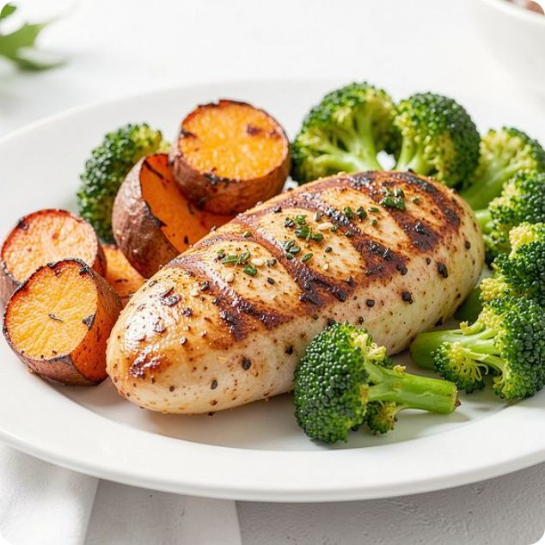
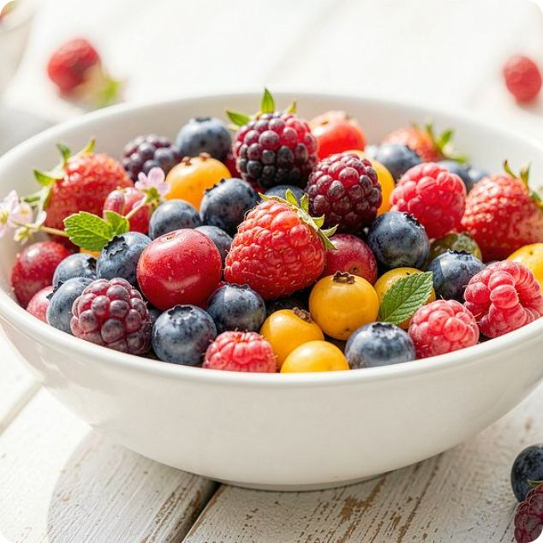
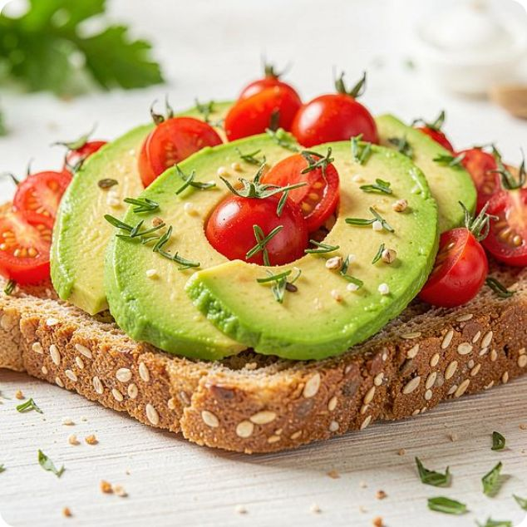
건강 목표 달성 후 추천 음식
목표 달성을 축하하며, 건강을 유지하고 더욱 활력 넘치는 삶을 위한 영양가 있는 음식들을 소개합니다.
💪 단백질 풍부
✨ 항산화 음식
🥑 건강한 지방
근육 유지 및 성장에 필수적이며 포만감을 주어 건강한 체중 관리에 도움을 줍니다.
세포 손상을 방지하고 면역력을 강화하여 활력 있는 몸을 유지하는 데 기여합니다.
심혈관 건강에 좋고 염증을 줄이며, 필수 영양소 흡수를 돕습니다.
균형 잡힌 식단으로 건강한 습관을 유지하며 새로운 단계로 나아가세요.

Slide 10
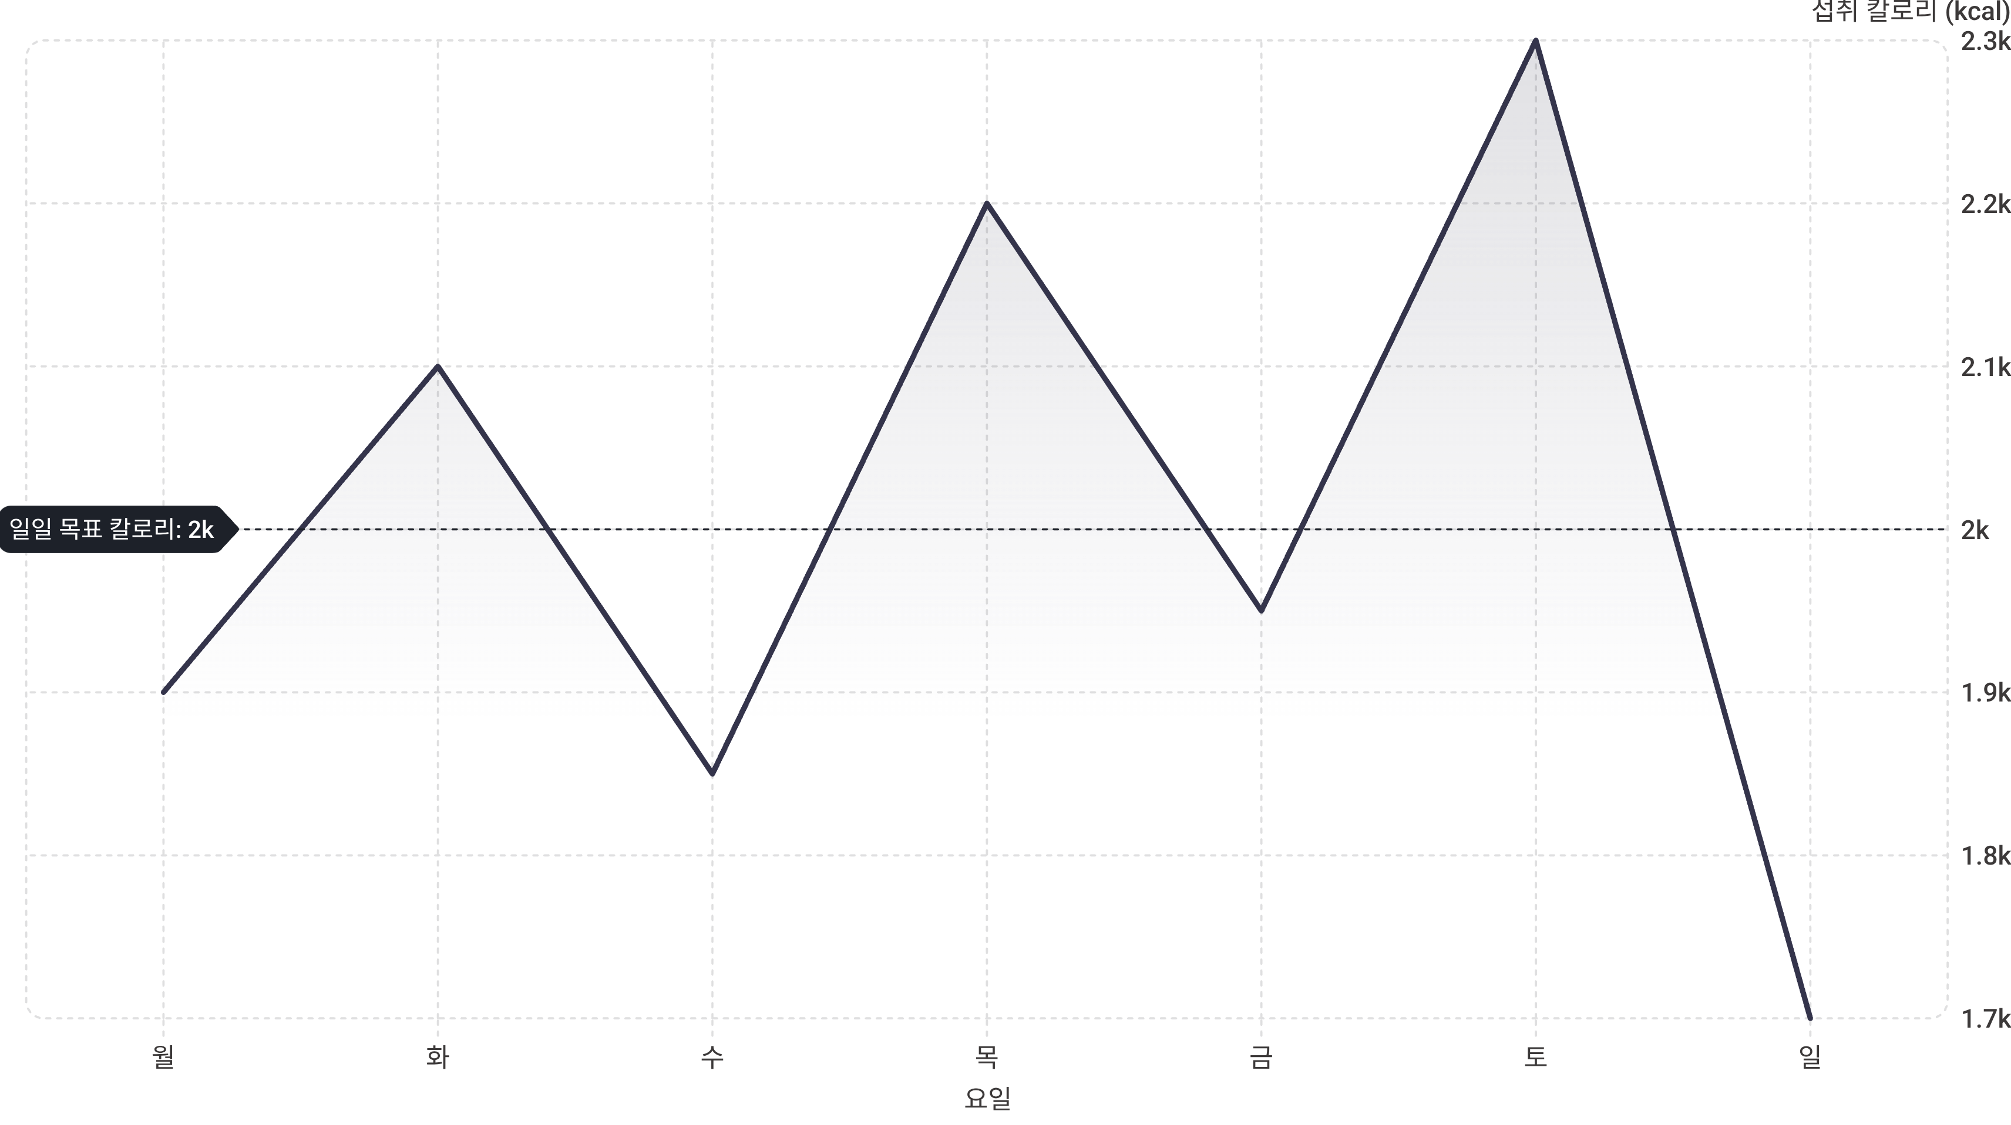
주간 칼로리 분석 및 추적
일주일 동안 섭취한 칼로리를 날짜별로 기록하고 분석하여 건강 목표 달성을 돕습니다.
이번 주 칼로리 섭취량은 일일 목표(2000kcal)와 비교하여 변동성을 보였습니다. 평균 섭취량은 약 2000kcal로 목표에 근접했으나, 토요일(2300kcal)에 가장 높았고 일요일(1700kcal)에 가장 낮았습니다. 이 데이터를 통해 식습관을 점검하고 영양 밸런스 개선을 위한 인사이트를 얻을 수 있습니다.
다음 주 개선 팁: 불규칙한 칼로리 섭취를 줄이고, 주말 과식을 피하며, 영양 밀도가 높은 식단으로 균형을 맞추세요.

Slide 11

칼로리별 건강 맛집 추천
네이버 블로그 평가 기반 추천 맛집들을 칼로리 범위별로 소개합니다.
1
2
3
저칼로리 식당 (300-500kcal)
중간칼로리 식당 (500-700kcal)
고단백 식당 (700kcal 이상)
카페지디앤샐러드: 연어포케, 키토식 샐러드 (여의도)
둔내막국수: 메밀 물비빔막국수 (부산 수영)
식물원김밥: 저탄수화물 김밥 (송파 문정)
버거킹: 와퍼주니어, 더블와퍼주니어 (단백질 25-28g)
제로밥상 곱빼기: 고기 1.5배 추가 옵션
제로밥상: 저당밥 덮밥, 제로설탕 한식 (영등포)
퍼스트플러스에이드: 당근샐러드, 라이스볼 (여의도)
짐키친: 고단백 플레이트 메뉴 (천안 불당)
각 식당은 칼로리 정보와 영양 밸런스를 고려하여 선택 가능합니다.
네이버 블로그 리뷰 기반으로 실제 방문객들의 만족도가 높은 곳들입니다.

